Slide 1

NÁZEV ŠKOLY: Základní škola a praktická škola Arkadie, o. p. s.
AUTOR: Mgr. Ivana Hampejsová
NÁZEV: VY_32_INOVACE_199_NÁŠ SVĚT_DOPRAVA (PROCVIČOVÁNÍ) 1
TÉMA: DOPRAVA (PROCVIČOVÁNÍ) 1
ČÍSLO PROJEKTU: CZ.1.07./1.4.00/21.2257

Slide 2
Anotace
Materiál pro výuku předmětu Náš svět v 7. třídě základní školy speciální
Určeno pro interaktivní tabuli
Cvičení pro ověření probrané látky – charakteristika: doprava, dopravní prostředky, doprava osobní, nákladní, hromadná, městská hromadná doprava
žák pojmenovává podle obrázků druhy dopravních prostředků a způsob přepravy, vybírá správné možnosti z obrázků
křížovka
zpětná vazba při kliknutí
interaktivní otázky
Určeno pro skupinovou i samostatnou práci
Žáci dobře spolupracovali, byli aktivní, samostatně řešili zadané úkoly
Vytvořeno 18. 11. 2012

Slide 3
DOPRAVA
PROCVIČOVÁNÍ
1

Slide 4
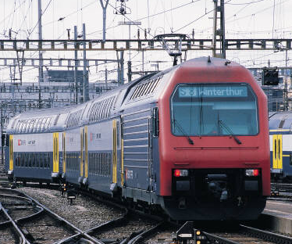

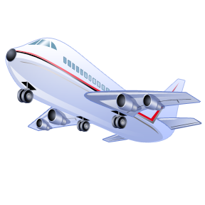
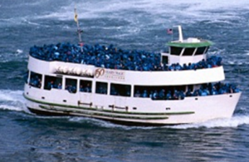
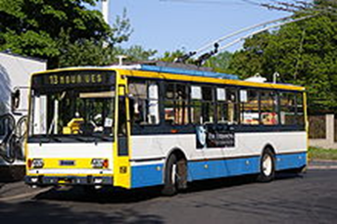
 |  |  |  |  |  | L
 |  |  |  |  |  | A
 |  |  |  |  |  |  |  |  | D
 |  |  |  |  |  |  |  | Ď
 |  |  |  |  |  |  |  |  |  | R
 | R
 |  |  |  |  |  |  |  |  |  |  | Č
DOPLŇ:
1
2
3
4
6
TAJENKA: ……………….
0br.1
Obr. 1

Slide 5
 |  |  |  |  | V | L | A | K
 |  |  |  |  |  | A | U | T | O
 |  |  |  |  | L | E | T | A | D | L | O
 |  |  |  |  |  | L | O | Ď
 |  |  |  |  |  |  | B | A | G | R
T | R | O | L | E | J | B | U | S
 |  |  |  |  |  |  | S | E | K | A | Č | K | A
1
2
3
4
6
TAJENKA:
CO NENÍ DOPRAVNÍ PROSTŘEDEK?
ZAKROUŽKUJ:
0br.1
Obr. 1

Slide 6



?
CO NENÍ HROMADNÁ DOPRAVA?
ŠKRTNI:
0br.1
Obr. 1

Slide 7
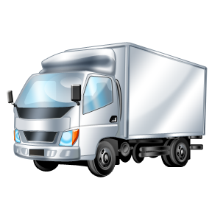
?
CO JE MHD?
ZAKROUŽKUJ:
PRAHA
0br.1
Obr. 1
MĚSTSKÁ HROMADNÁ DOPRAVA

Slide 8
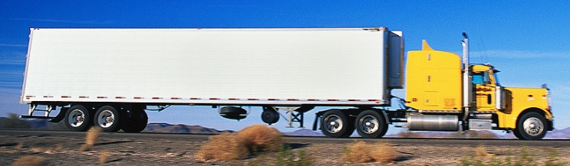
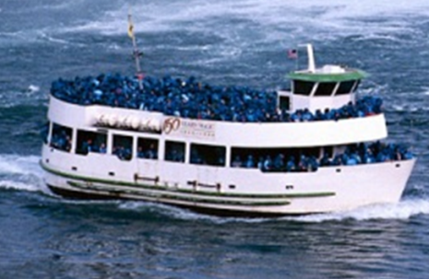
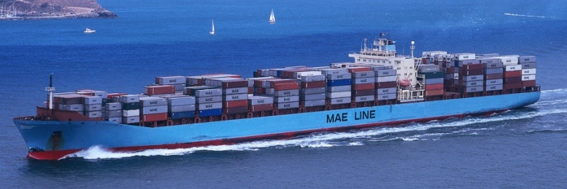
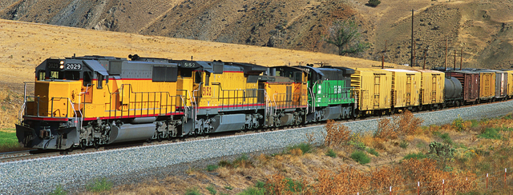
?
SPOJ:
OSOBNÍ
DOPRAVA
NÁKLADNÍ
DOPRAVA

Slide 9

?
SPOJ:
JEZDÍ PO SILNICI
JEZDÍ PO KOLEJÍCH
0br.1
Obr. 1

Slide 10
Použité zdroje
0br. 1: Soubor:Teplice, Škoda 14TrM.jpg. In: Kubik123. Wikipedia: the free encyclopedia [online]. San Francisco (CA): Wikimedia Foundation, 2001-, poslední aktualizace 29. 7. 2009, 14:53 [cit. 2012-11-18]. Dostupný jako volné dílo na www: http://cs.wikipedia.org/wiki/Soubor:Teplice,_%C5%A0koda_14TrM.jpg
Ostatní obr.: [cit. 2012-11-18] www.microsoft.office.com

